Slide 1
Разработка инструментальной учебной системы на основе онтологий

Slide 2
Цели и задачи
Цель работы – разработка приложения, обеспечивающего полный цикл создания онтологии и возможности ее анализа.
Требования к приложению:
итерационное формирование онтологии, включающее в себя создание классов, отношений и экземпляров с вводом всей сопутствующей информации об объектах
отображение созданной онтологии в текстовом и графическом формате
автоматическая генерация текстового описания онтологии
формирование дерева структуры онтологии с возможностью редактирования для обеспечения удобного отображения информации
обеспечение контроля над корректностью структуры онтологии
создание функции анализа данных
определение связей между объектами
поиск информации по заданным параметрам
обеспечение возможности сохранения и загрузки результатов работы

Slide 3
Предметная область
Онтология – формальное описание терминов предметной области и отношений между ними.
Причины создания онтологии:
совместное использование людьми общей структуры информации
возможность повторного использования знаний в предметной области
отделение знаний в предметной области от оперативных знаний
анализ знаний в предметной области.
Основные понятия:
Классы –абстрактные группы, коллекции или наборы объектов. Они могут включать в себя экземпляры, другие классы, либо же сочетания и того, и другого. Классы онтологии иерархию по отношению вложения.
Отношения выражают свойства классов и их зависимости с другими классами. Отношение можно представить как атрибут, значением которого является другой класс.
Экземпляры или индивиды – элементы нижнего уровня онтологии. Экземпляры могут представлять собой как физические объекты, так и абстрактные. Они могут не включаться в онтологию.

Slide 4
Предметная область
Создание онтологии – итеративный процесс
определение классов в онтологии
организация классов в некоторую иерархию (дерево)
определение отношений
заполнение значений отношений для классов
Принципы онтологии
не может быть только одного способа описания модели предметной области, всегда есть жизнеспособная альтернатива, лучшее решение почти всегда будет зависеть от того, какая система разрабатывается и от возможных будущих изменений в системе.
процесс разработки обязательно должен быть итеративным.
концепции в онтологии должны быть максимально близки к объектам (логическим или физическим) и отношениям между ними в интересуемой области знаний.
при правильном моделировании, онтология может быть представлена предложениями, где в качестве существительных будут объекты, а глаголов – отношения.

Slide 5
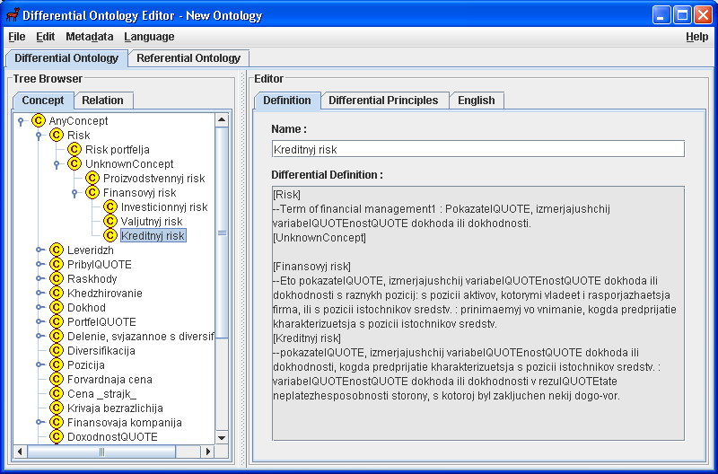
Обзор ИСПО – Differential Ontology Editor
Differential Ontology Editor позволяет использовать при создании онтологии классы и свойства. Вся онтология разбивается на дифференциальную часть и реферальную часть. Дифференциальная манипулирует на уровне понятий, а реферальная на уровне конкретных экземпляров. В каждой части отдельно строятся иерархии понятий, экземпляров и отношений.

Slide 6
Обзор ИСПО – Differential Ontology Editor
Особенностью Doe является метод выявления основания для деления классов, то есть использование полей для указания сходства и различия с родительским и одноуровневыми классами. Это помогает формализовать выделение классов. Однако, это же дает избыточность определений.
Doe позволяет строить иерархии отношений, однако нет их привязки к классами или экземплярам, следует для каждого отношения устанавливать домен.
Doe отличается простотой создания экземпляров, однако там отсутствует возможность напрямую их описывать при помощи отношений и свойств.

Slide 7
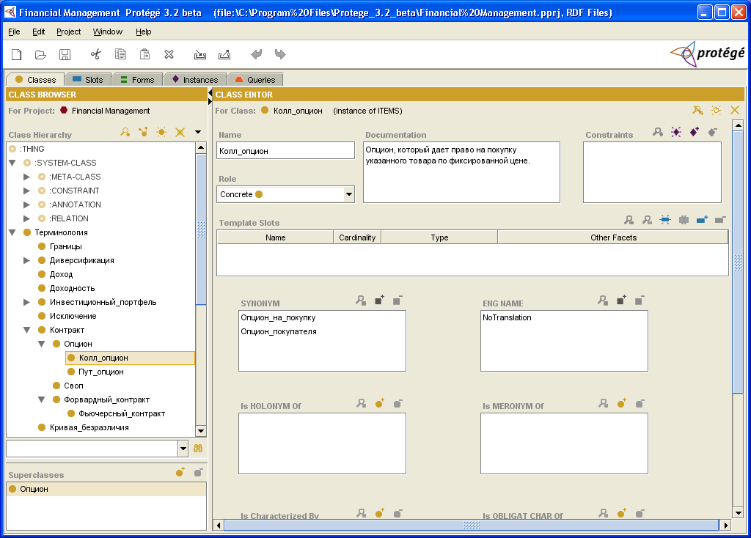
Обзор ИСПО – Protege
В Protégé онтология состоит из классов, слотов (свойств), экземпляров и фасетов (ограничений слотов)

Slide 8
Обзор ИСПО – Protege
Есть возможность описания метаклассов – шаблонов для классов, поддерживается множественное наследование, предоставляется выбор типа представления классов. Встроенных синонимов нет, их необходимо задавать при помощи слота.
Возможно создавать и описывать новые отношения в дополнение к стандартным, кроме того существует возможность связывать отдельные классы или экземпляры посредством различных отношений.
На отношения существуют ограничения – мощность, домен, диапазон и другие, кроме того отношения можно установить между слотами, например определив эквивалентные свойства или обратные экземпляры.
Protégé предоставляет более гибкую систему работы с экземплярами. Существует множество возможностей для приписывания конкретных свойств отдельному экземпляру, можно связывать отношением конкретный экземпляр и класс, можно задавать формы представления экземпляров.

Slide 9
Выводы из обзора
Для создания полноценной ИСПО, исходя из рассмотренных программных продуктов, выделены следующие функции:
Создание дерева классов
Ввод аннотации, добавление и редактирование списка отношений, добавление и удаление эквивалентных и непересекающихся классов
Удобный интерфейс для создания связей «класс – отношение – класс».
Создание дерева отношений – добавление ветви, добавление одноуровневого узла, удаление узла, перемещение узла в произвольное место, контроль ввода.
Описание отношений, добавление и удаление классов в области определения и значений для каждого класса, быстрый переход по структуре онтологий через эти списки.
Ввод списков эквивалентных и противоположных отношений с возможностями редактирования и перехода.
Создание списка экземпляров – добавление и удаление, с контролем уникальности имен.
Ввод аннотаций к экземплярам, списков эквивалентных и противоположных экземпляров.
Добавление экземпляров к классам.

Slide 10
Выводы из обзора
Для анализа структуры онтологии предполагается, как и в Protégé, использовать графическое представление, текстовое представление, а также запросы.
Виды запросов:
Определение взаимосвязи между двумя выбранным объектами («класс-отношение», «класс-экземпляр», «класс-класс», «отношение-отношение»)
Поиск среди подклассов выбранного класса (для поиска по всей онтологии достаточно выбрать класс Thing)
Поиск среди экземпляров выбранного класса
Поиск среди классов, которые связаны с выбранным классом выбранным отношением
Выбор типа данных и ввод границ поиска

Slide 11
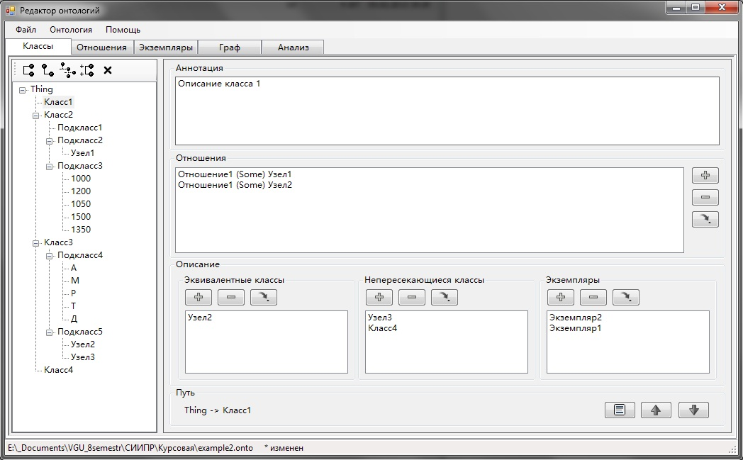
Интерфейс
Создание классов

Slide 12
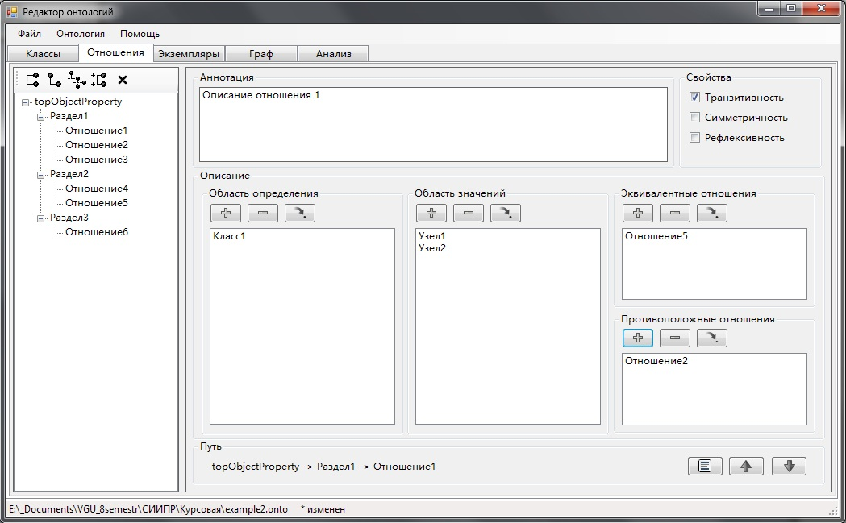
Интерфейс
Создание отношений

Slide 13
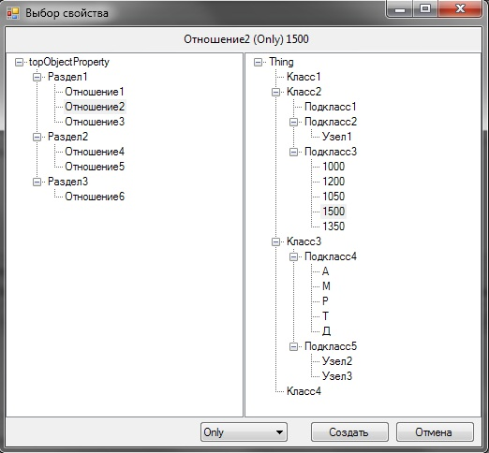
Интерфейс
Добавление отношения к классу

Slide 14
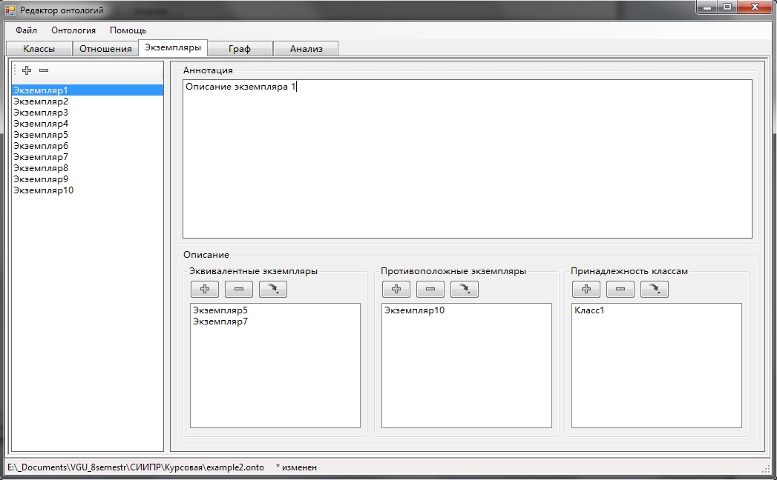
Интерфейс
Создание экземпляров

Slide 15
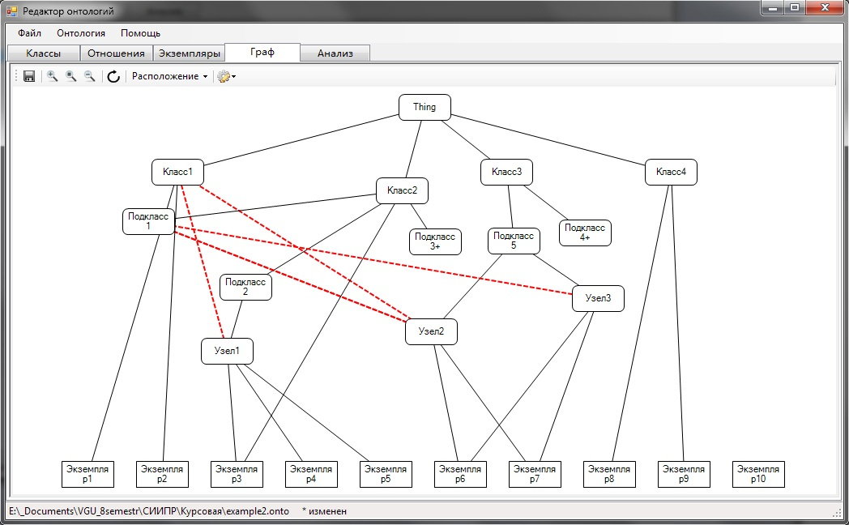
Интерфейс
Диаграмма

Slide 16
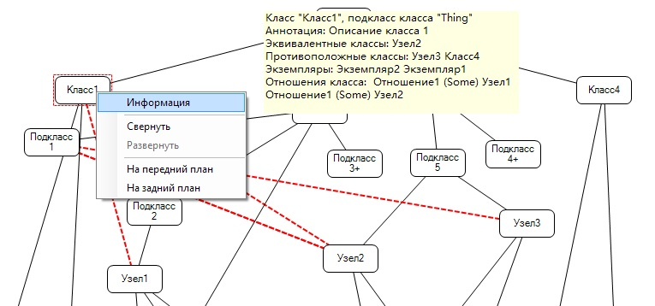
Интерфейс
Диаграмма

Slide 17
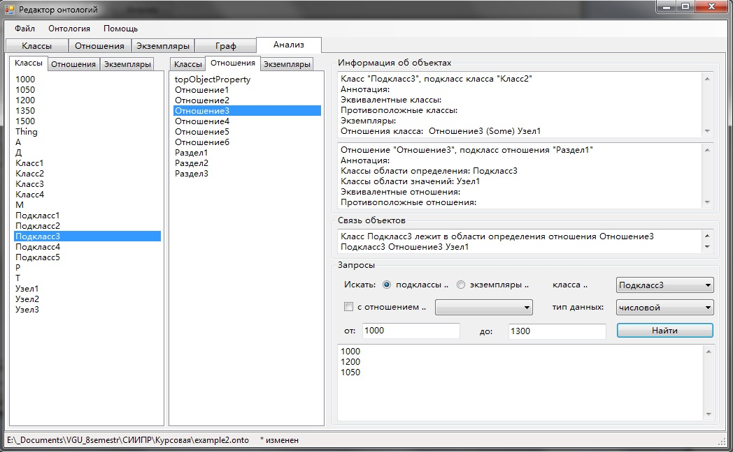
Интерфейс
Анализ

Slide 18
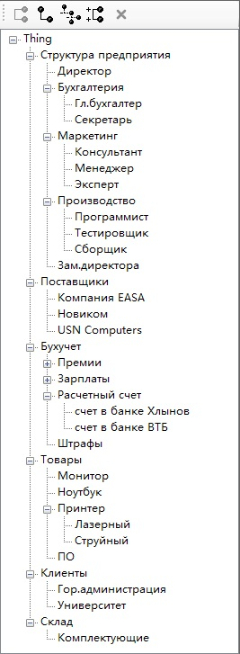
Тестирование
Дерево классов
Структура предприятия
Директор
Заместитель директора
Бухгалтерия (главный бухгалтер, секретарь)
Маркетинг (консультант, менеджер, эксперт)
Производство (программист, тестировщик, сборщик)
Поставщики
Клиенты
Товары
Монитор
Ноутбук
Принтер (лазерный, струйный)
ПО
Бухучет
Зарплаты
Премии
Штрафы
Расчетный счет
Склад

Slide 19
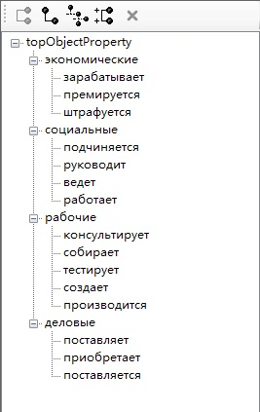
Тестирование
Дерево отношений
Экономические
зарабатывает
премируется
штрафуется
Социальные
подчиняется
руководит
ведет
работает
Рабочие
консультирует
собирает
тестирует
создает
Производится
Деловые
поставляет
приобретает
поставляется

Slide 20
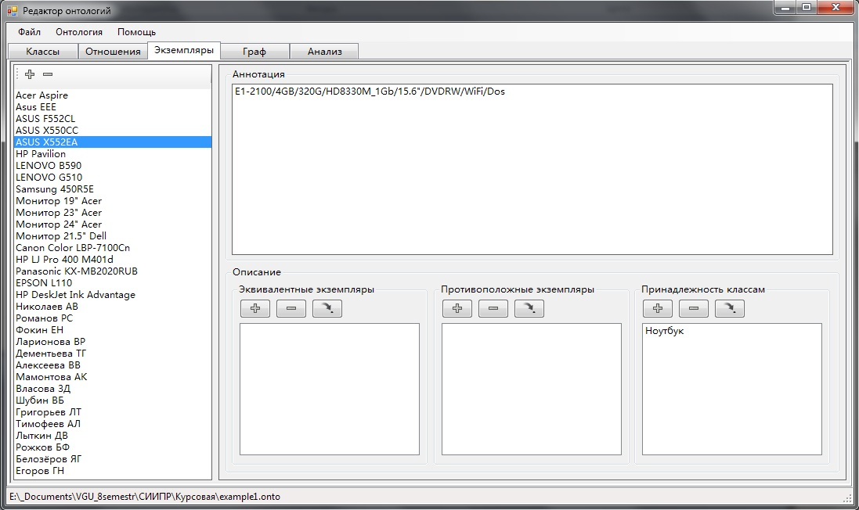
Тестирование
Создание экземпляров

Slide 21
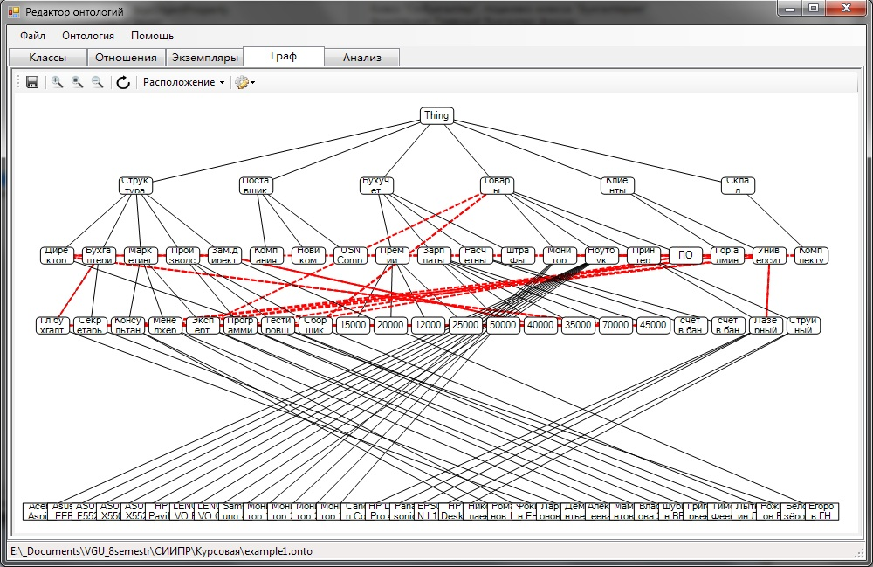
Тестирование
Анализ

Slide 22
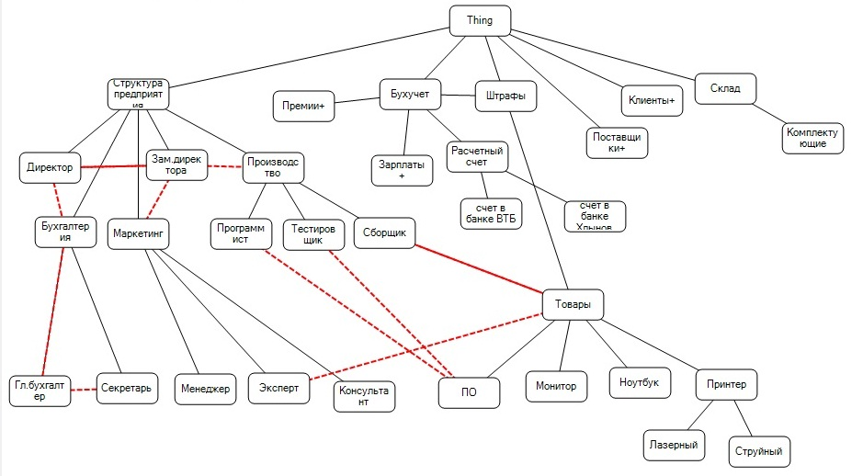
Тестирование
Редукция графа

Slide 23
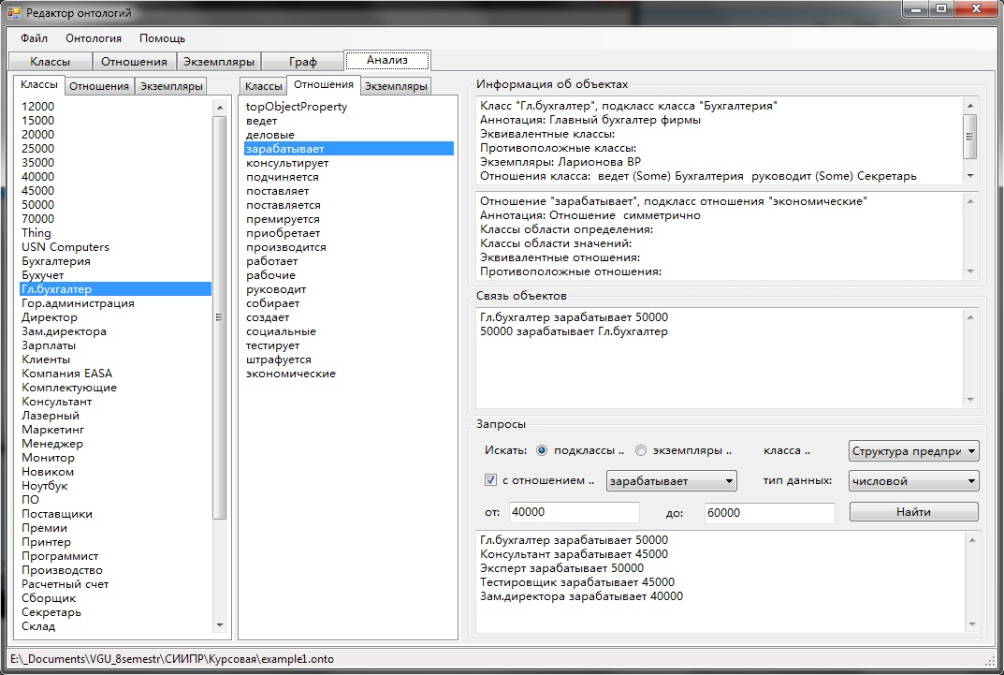
Тестирование
Осуществление запроса «Работники с зарплатой от 40 до 60 т.р.

Slide 24
Итог работы
После исследования предметной области и обзора существующих программных продуктов были сформулированы основные функции и возможности, необходимые для инструментальной системы. На основании общих сведений о создании онтологий описан соответствующий итеративный алгоритм. В качестве цели работы поставлена задача написать приложение, обеспечивающее выполнение данного алгоритма и обладающего рассмотренными характеристиками.
Разработана архитектура приложения и структуры данных, не только удовлетворяющие поставленным задачам, но и дающие возможности для расширения функциональности.
Приложение обладает всем необходимым набором инструментов для создания и анализа онтологий. При реализации использован язык C#, предлагающий удобный механизм оперирования со сложными структурами данных. Приложение занимает объем 175 Кб, для корректного функционирования требуется net framework 3.5.
При сравнении с популярными аналогами можно сказать, что данная версия приложения не уступает по функциональности такому редактору как Differential Ontology Editor, однако, по сравнению с Protege, дает пользователю меньше возможностей по настройке способов хранения данных. Тем не менее, в качестве учебной экспертной системы, разработанное приложение может использоваться в полном объеме.

